Slide 1
Akuntansi Kewajiban Lancar
Sumber : Weygandt, Kieso dan Kimmel

Slide 2
Definisi
Kewajiban lancar merupakan jenis utang yang memiliki dua kriteria Yaitu :
Diharapkan dapat dibayar dari aset lancar yang ada atau dengan membuat kewajiban jangka pendek baru lainnya.
Hutang yang diperkirakan akan dibayar dalam jangka waktu satu tahu atau siklus operasi perusahaan

Slide 3
Jenis Kewajiban Lancar
Hutang Usaha
Wesel Bayar
Hutang Jk Panjang yg jatuh tempo
Hutang deviden
Pendapatan diterima dimuka
Hutang pajak penjualan/pendapatn
Kewajiban kpd employee

Slide 4
Akuntansi Hutang Usaha (account payable)
Tgl 3 Pebruari 2010 di beli barang dagangan sebesar Rp. 20.000.000 di tambah PPN 10% dengan termin 2/10/,n/30
Tgl 10 pebruari 2010 dibayar atas hutang tgl 3 Pebruari 2010
Tgl | Nama Akun | Ref | Debit | Kredit
3/2/2010 | Pembelian |  | 20.000.000
 | PPN Masukan |  | 2.000.000
 | Hutang Usaha |  |  | 22.000.000
10/2/2010 | Hutang Usaha |  | 22.000.000
 | Kas |  |  | 21.600.000
 | Potongan Pemb. |  |  | 400.000

Slide 5
Wesel Bayar (Note Payable)
Surat janji pembayaran hutang (promes) atau surat pengakuan hutang. Wesel bayar ada yang berbunga dan ada yang tidak berbunga

Slide 6
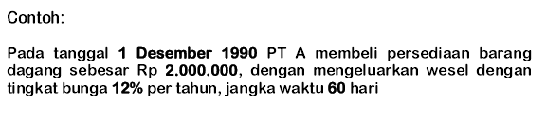

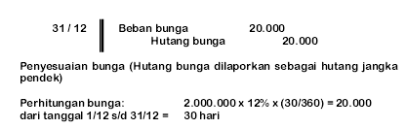
Wesel Bayar dengan bunga
Pada akhir bulan bunga diperhitungkan dan Pada akhir tahun dibuat jurnal penyesuaian atas bunga

Slide 7

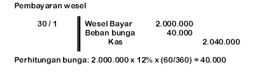
Pada awal tahun pembukuan dibuat jurnal pembalik

Slide 8
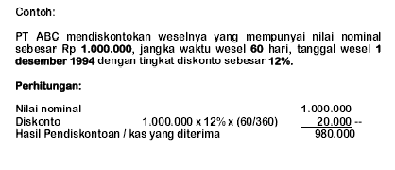



Wesel Bayar tidak dengan bunga
Setiap akhir bulan diskonto di amortisasi (penghapusan)

Slide 9



Setiap akhir bulan diskonto di amortisasi (penghapusan)
Pencatatan wesel bayar pada saat jatuh tempo

Slide 10
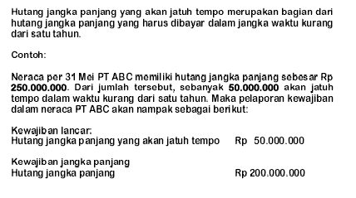
Hutang Jk Panjang yg jatuh tempo
Catatan : Jurnal penyesuaan untuk mengakui hutang jk. Panjang yang jatuh tempo dalam tahun berjalan tidak perlu dibuat. Klasifikasi laporan keuangan yang memadai untuk setiap akun neraca diakui pada saat neraca disusun (Accounting Principle. Weygandt, Kieso dan Kimmel. 2008: Wiley : Salemba Empat)

Slide 11
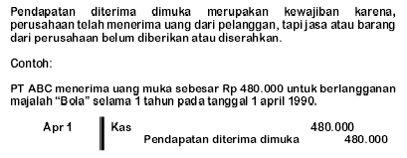
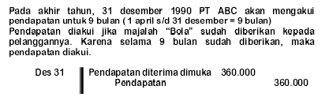


Pendapatan diterima dimuka

Slide 12


Pendapatan diterima dimuka
Mengakui/mencatat pendapatan diterima dimuka pada saat pendapatan diterima muka sudah habis masanya

Slide 13


Kewajiban kpd employee

Slide 14
Kewajiban kpd employee
Setiap bulan tgl 28 PT ACB membayar gaji dan upah karyawan sebesar Rp. 160.000.000,- dengan dipotong pajak penghasilan Rp. 12.500.000,-
Tgl |  | Nama Akun | Ref |  | Debit | Kredit
Pada saat tgl 28
28/xx/xx | Beban gaji dan upah |  |  |  | 160.000.000
 | Utang gaji dan upah |  |  |  |  | 147.500.000
 | Utang PPh |  |  |  |  | 12.500.000
Pada saat gaji dibayarkan
29/xx/xx | Utang gaji dan upah |  |  | 147.500.000
 | Kas |  |  |  |  | 147.500.000

Slide 15
Hutang deviden
Pada Tgl 20 Pebruari 2010 PT CBA mengumumkan pembagian deviden sebesar Rp. 150.000.000.000. deviden akan dibayarkan pada tgl 20 mei 2010
Tgl |  | Nama Akun | Ref |  | Debit | Kredit
Pada saat pengumunan
20/02/2010 | Laba Ditahan |  |  |  | 150.000.000
 | Deviden |  |  |  |  | 150.000.000
Pada deviden dibayarkan
20/05/2010 | Deviden |  |  | 150.000.000
 | Kas |  |  |  |  | 150.000.000

Slide 16
Hutang pajak penjualan/pendapatan
Tgl 10 Pebruari 2010 di jual barang dagangan sebesar Rp. 10.000.000 di tambah PPN 10% secara tunai
Tgl |  | Nama Akun | Ref |  | Debit | Kredit
Pada saat pengumunan
10/02/2010 | Kas |  |  |  | 11.000.000
 | Penjualan |  |  |  |  | 10.000.000
 | PPN |  |  |  |  | 1.000.000
PPN = 10% X 10.000.000 = Rp. 1.000.000

Slide 17
TERIMA KASIH

